Slide 1
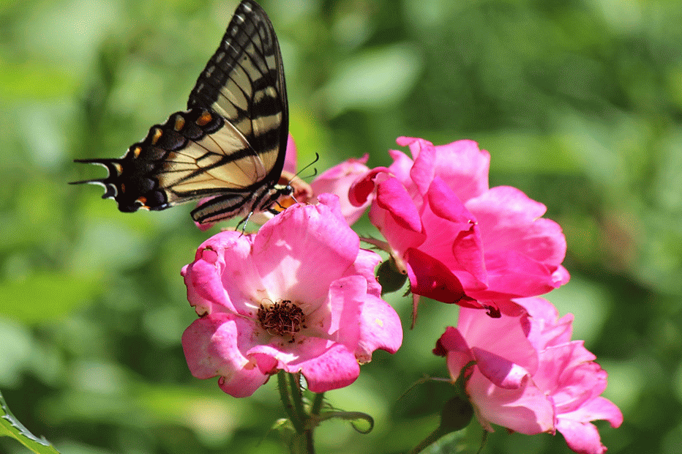
শুভ সকাল
This Photo by Unknown Author is licensed under CC BY

Slide 2
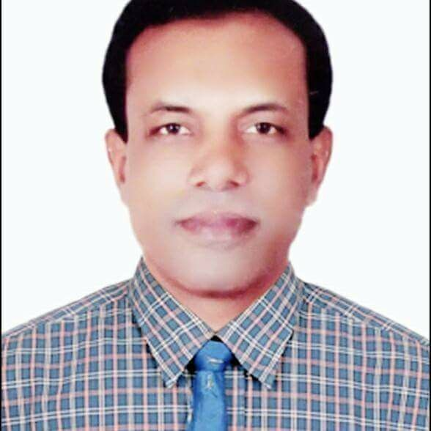
শিক্ষক পরিচিতি
মোঃ মহাসিন আলী মোল্যা
প্রধান শিক্ষক
২নং খারহাট সরকারি প্রাথমিক বিদ্যালয়
কাশিয়ানী, গোপালগঞ্জ ।

Slide 3
পাঠ পরিচিতি
শ্রেণিঃ প্রাক-প্রাথমিক
বিষয়ঃ আমার বই
অধ্যয়ঃ ৭
পাঠের শিরোনামঃ ব্যঞ্জনবর্ণ
পাঠ্যাংশঃ ক, খ, পৃষ্ঠাঃ ৪১
তারিখঃ 1৭.০৬.২০২২ খ্রিঃ ।

Slide 4
শিখনফল
শিখনফলঃ
৩.২.৮ ধ্বনির প্রতীক ( শনাক্ত ) করতে পারবে ।
৩.২.৯ শব্দ থেকে বর্ণ শনাক্ত করতে পারবে ।

Slide 5
আজকের পাঠ
ক খ

Slide 6
ক
কলম

Slide 7
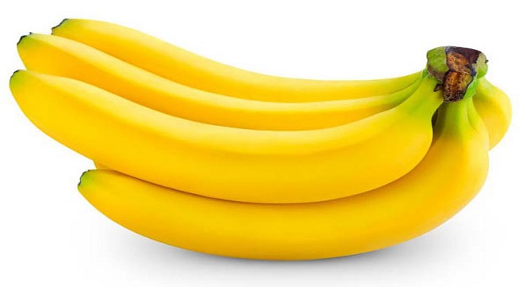
ক
কলা

Slide 8
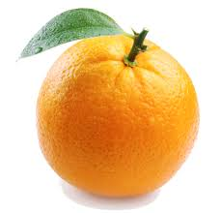
ক
কমলা লেবু

Slide 9
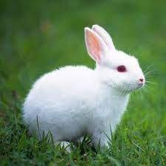
খ
খরগোস

Slide 10
খ
খাতা

Slide 11
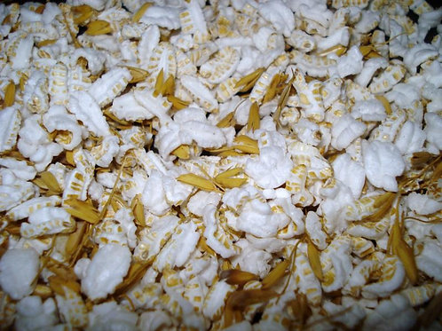
খ
খই

Slide 12
পাঠ্যপুস্তকে সংযোগ
বইয়ের ৪১ পৃষ্ঠা খুলে ছবি দেখ

Slide 13
দলে পড়ি
দলে ক খ পড়ি

Slide 14
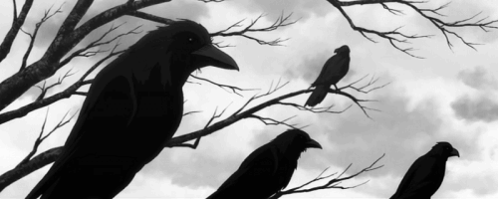
একক মূল্যায়ণ
ক - কাক

Slide 15
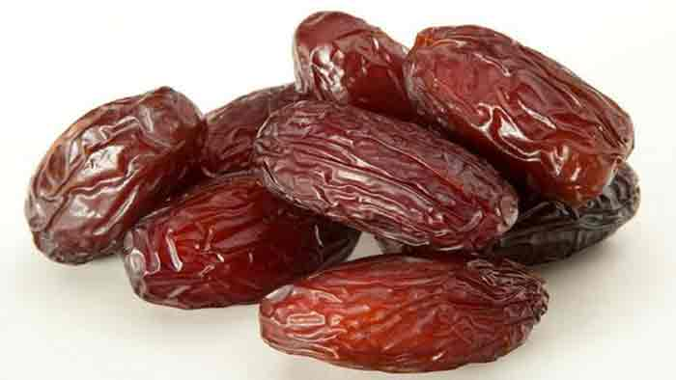
একক মূল্যায়ণ
খ - খেজুর

Slide 16
শব্দের সাথে বর্ণ মিলাও
ক
খই
খ
কলা

Slide 17
বর্ণ দিয়ে ছবি মিলাও
খ
ক

Slide 18
ধন্যবাদ

